Slide 1
Cyberangriffe mit dem Schraubendreher–
Warum Dateilose Angriffe gefährlich sind
Stephan Gerling 28.06.2022

Slide 2
39,6%
Weltweite Angriffe gegen ICS Computer

Slide 3

Cyberangriffe mit dem Schraubendreher
Warum Dateilose Angriffe gefährlich sind
Stephan Gerling
Senior Security Researcher ICS-Cert
Stephan.Gerling@Kaspersky.com Twitter: @ObiWan666

Slide 4
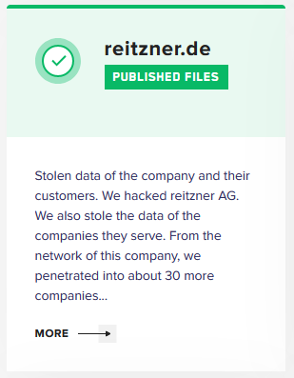
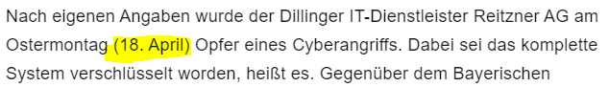
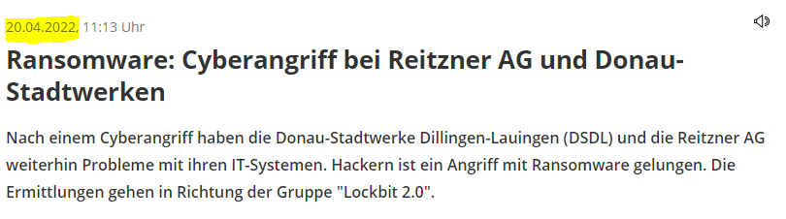
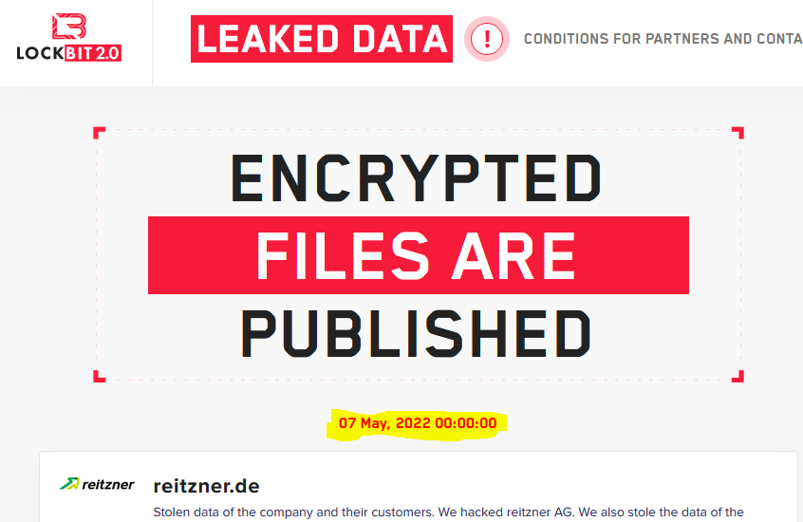
Supplychain Angriffe nehmen zu
https://www.csoonline.com/de/a/ransomware-attacke-auf-reitzner-ag,3673886
https://www.br.de/nachrichten/netzwelt/ransomware-cyberangriff-bei-reitzner-ag-und-donau-stadtwerken,T3WwRJP

Slide 5
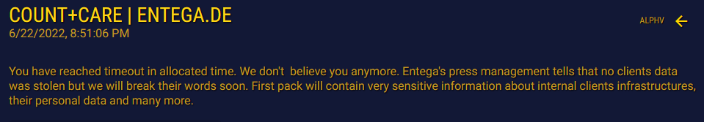
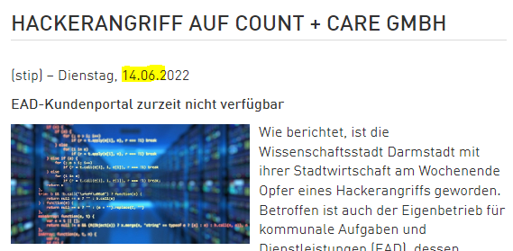
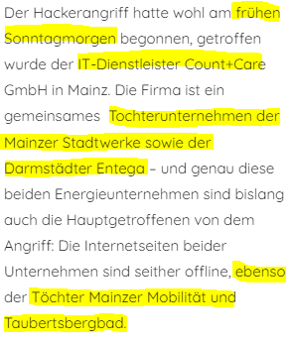
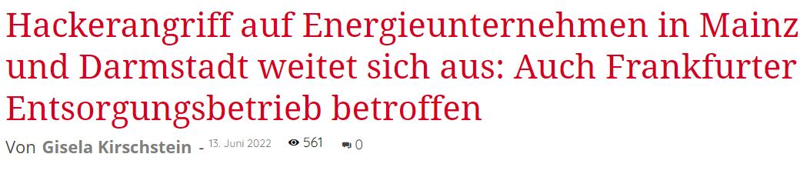


Supplychain Angriffe nehmen zu
https://www.darmstadt.de/nachrichten/darmstadt-aktuell/news/ead-kundenportal-nach-hackerangriff-auf-count-care-gmbh-zurzeit-nicht-verfuegbar
Hackerangriff auf Energieunternehmen in Mainz und Darmstadt weitet sich aus: Auch Frankfurter Entsorgungsbetrieb betroffen - Mainz&

Slide 6
Auswahl erfolgter Angriffe
7.12.2021 Stadtreinigung Leipzig
3.12.2021 Stadtwerke Pirna
20.10.2021 Stadt Witten
15.10.2021 Stadt Schwerin
1.10.2021 Stadtwerke Wismar
12.05.2020 Ludwigshafen TWL inkl 500GB Daten veröffentlicht

Slide 7
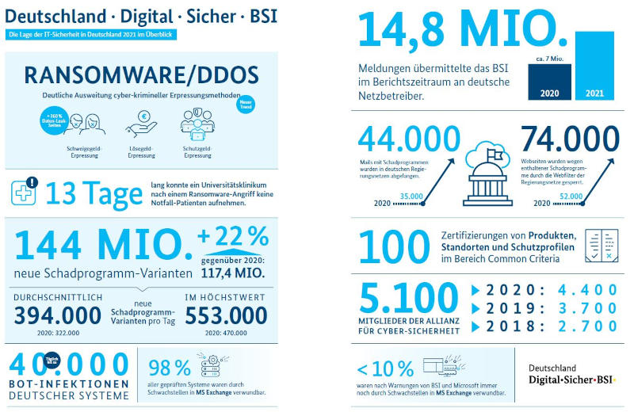
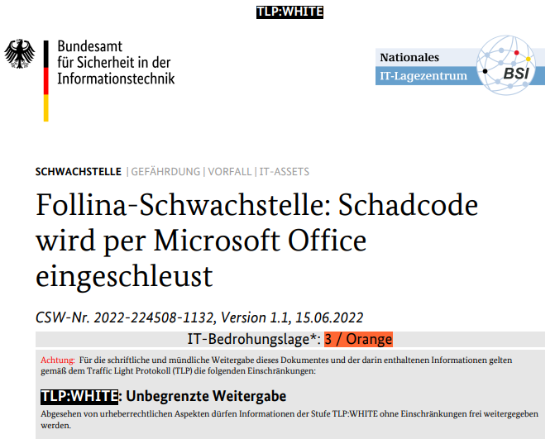
Cyber-Erpressungen entwickeln sich zur größten Bedrohung

Slide 8
Veränderung in der Bedrohung
hin zu:
RaaS – Ransomware as a Service
Weg von Massen Infektion hin zu gezielten Angriffen
High Profile Targeted Ransomware Attacks
Proof of Compromise
Doppelte Erpressung
Verkauf der Zugangsdaten

Slide 9
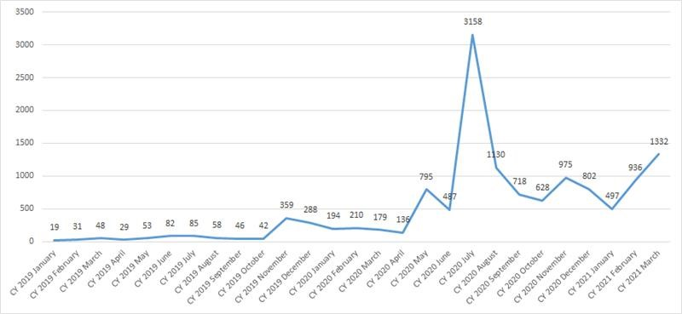
Ransomware Anstieg
Ransomware Anstieg um 767% von 2019 – 2020
https://www.kaspersky.com/about/press-releases/2021_the-era-of-targeted-ransomware-attacks-on-high-profile-victims-grows-nearly-eightfold-from-2019-to-2020

Slide 10
Anstieg der Lösegelder
Von 500$ vor ein paar Jahren bis >70Mio$ aktuell
Verdoppelung von 2019 mit ~15Mio$ → 2020 mit >30Mio$
Nochmalige Verdoppelung in Schadenshöhe 2021 >70Mio$
Angreifer spezialisieren sich zunehmend auf Ziele mit hohen Gewinnaussichten

Slide 11
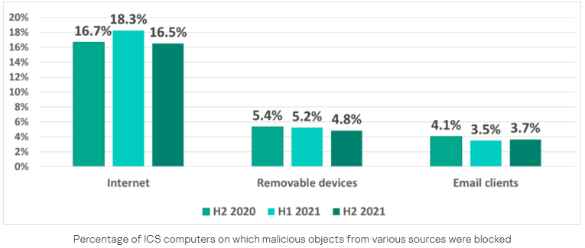
Angriffsmethoden
Internet
Mobile Datenträger
E-Mail

Slide 12
Doppelte Erpressung
Internet
Mobile Datenträger
E-Mail

Slide 13
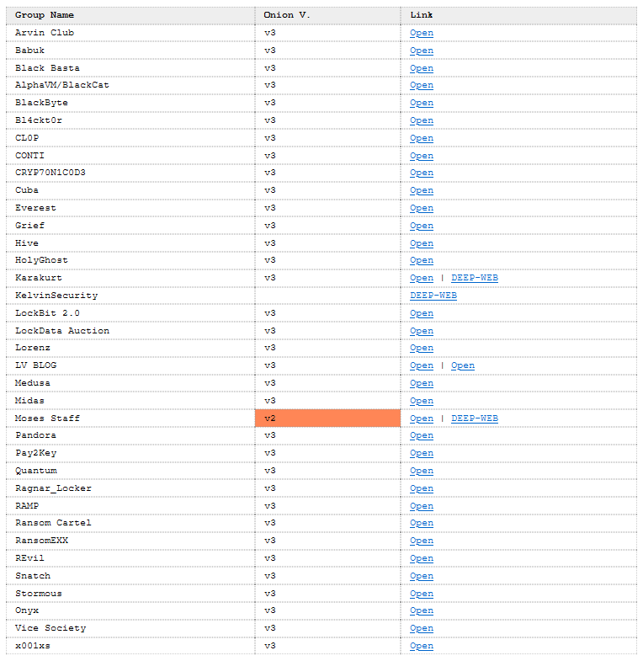
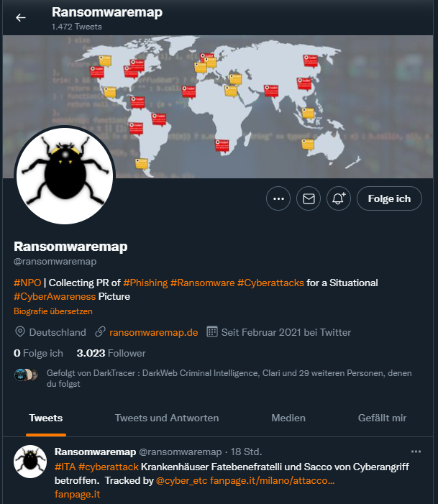
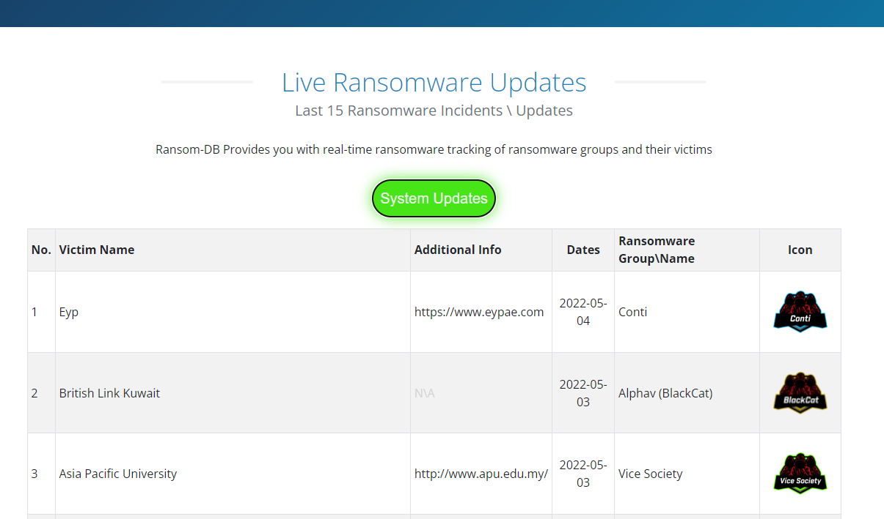
Doppelte Erpressung

Slide 14
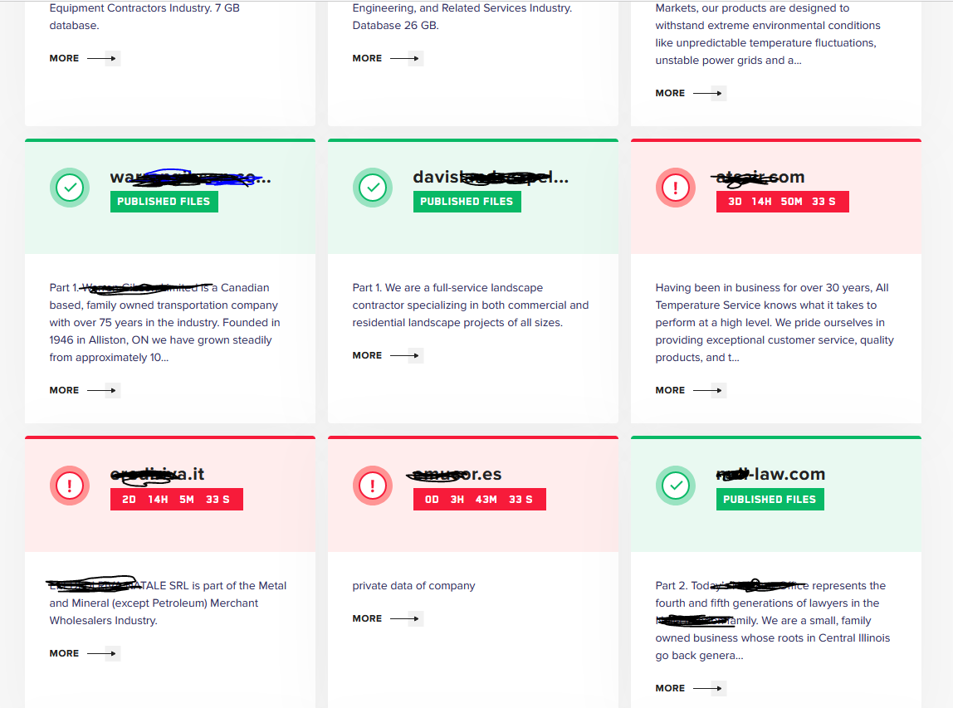
Doppelte Erpressung
Lockbit 2.0

Slide 15
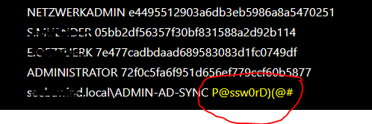
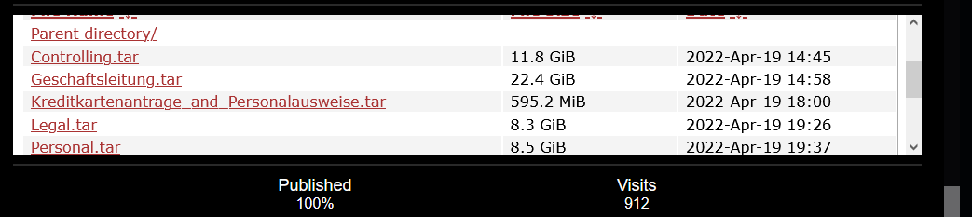
Veröffentlichung der Daten
Bei nicht Zahlung werden die Daten veröffentlicht

Slide 16

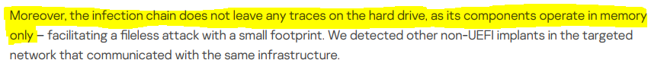
Dateilose Angriffe
MoonBounce: the dark side of UEFI firmware
https://securelist.com/moonbounce-the-dark-side-of-uefi-firmware/105468/

Slide 17
MoonBounce : the dark side of UEFI firmware
Ende 2021 in den Logs der Kaspersky Firmware Scanning Technology entdeckt
Die UEFI firmware wurde modifiziert um den “MoonBounce” Schadcode zu verstecken
Permanent, weil im “SPI flash” Speicher auf dem Motherboard anstelle einer Datei auf der Festplatte. Auch mit neuer Festplatte bleibt die Schadsoftware
Die Infektionskette hinterlässt keine Spuren auf der Festplatte, da sämtliche Aktionen im Speicher des PC stattfinden
- Dateiloser Angriff -

Slide 18
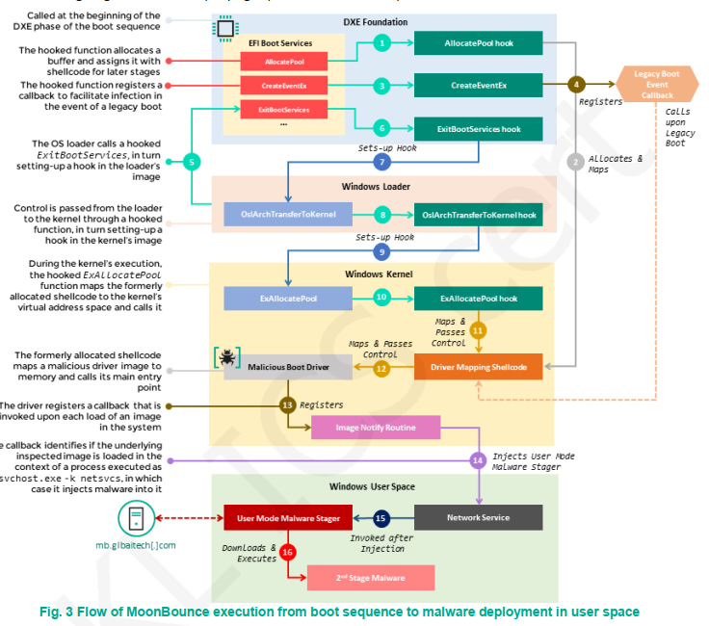
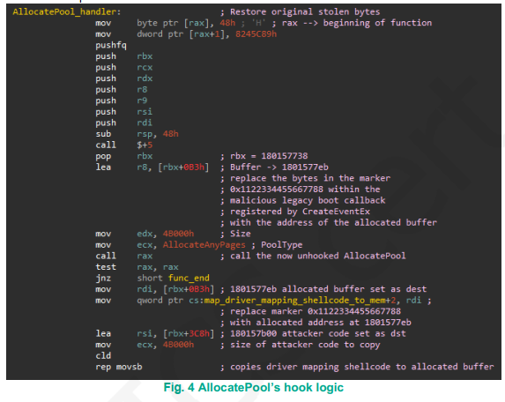
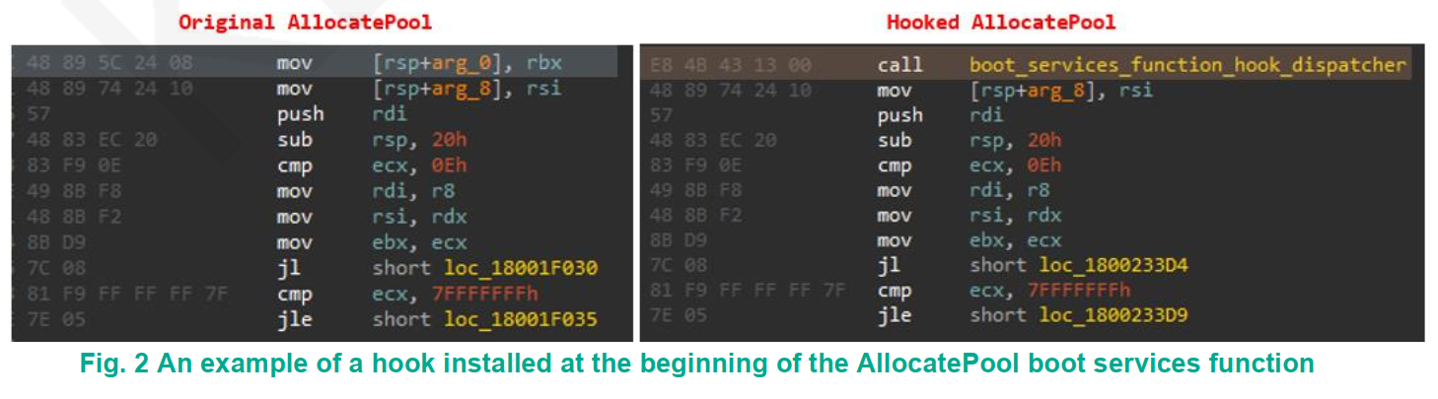
MoonBounce : the dark side of UEFI firmware

Slide 19
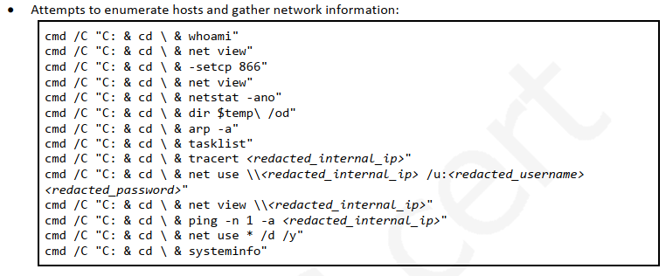
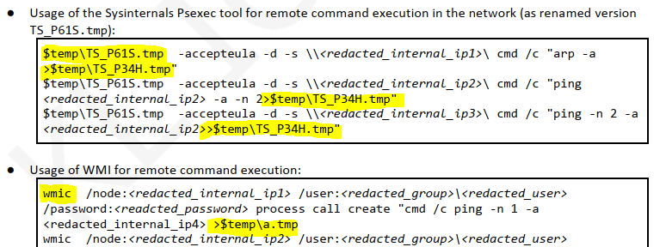
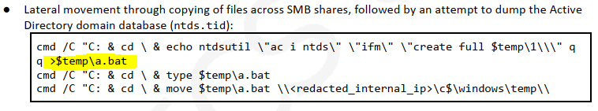
Ganz ohne Files geht es nicht!
Spätestens hier sollten die Endpoint Detection Alarm Schlagen

Slide 20

Fragen?
Stephan Gerling
Senior Security Researcher
Stephan.Gerling@Kaspersky.com Twitter: @ObiWan666

Slide 21

Let’s talk!

Slide 22
Thank you!
kaspersky.com

